Slide 1
회귀분석 실습

Slide 2


SAS의 사용
SAS의 시동
시작 메뉴에서 프로그램의 ‘SAS’ 메뉴에서 ‘SAS 9.1’ 선택
SAS 시스템 실행용 아이콘을 더블 클릭

Slide 3
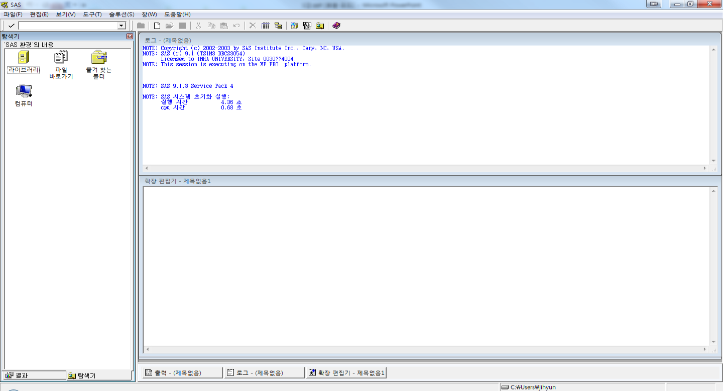
SAS의 사용
확장편집기 창: program을 생성 또는 편집
로그 창: SAS 프로그램의 처리와 이에 관련된 에러 정보 취급
출력 창: SAS program의 수행결과 출력

Slide 4
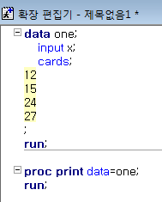
SAS의 문장
SAS Keyword로 시작하여 세미콜론(;)으로 문장 종료
data one;
proc print;
기초적인 SAS 문장의 예
← data step : SAS 데이터셋을 생성 또는 수정
← procedure step : SAS 데이터를 분석 하거나 단계 처리

Slide 5
SAS의 문장
대문자와 소문자의 구분이 없다.
SAS 이름 (변수명, data set 이름 등)
최대 32글자
alphabet 또는 underscore(_)으로 시작
alphabet, 숫자, underscore를 섞어 쓸 수 있다.
one (o) k3 (o) _two_ (o) z_1 (o)
$c2 (x) x*z (x) d% (x)
x1-x10 ≡ x1 x2 x3 x4 x5 x6 x7 x8 x9 x10
xx--abc: xx와 abc를 포함하여 두 변수 사이에 정의된 모든 변수

Slide 6
SAS의 문장
SAS 문장의 규칙
SAS 문장은 일반적으로 나타난 순서대로 행하여진다.
SAS 문장은 반드시 semi colon(;)으로 끝나야 한다.
어느 열에서나 시작할 수 있다.
빈 칸 여러 개는 한 개와 같다.
data one; ≡ data one;
data one; ≡ data one;
한 줄에 여러 문장이 있어도 된다.
proc print data=one; ≡ proc print data=one; var x y; run;
var x y;
run;
한 문장이 여러 줄을 차지할 수도 있다.
proc ≡ proc print data=one;
print
data=one;

Slide 7
DATA STEP
시작
data (SAS data set names) (options) ;
Data step에는 일반적으로 다음 중 하나의 문장이 있다.
input, set, merge, update
기초적인 data step 문장
data one; → data step의 시작
input x y; → 자료를 읽음
cards; → 자료의 시작
12 34
56 78
63 94
; → 다른 step의 시작 (자료의 끝)

Slide 8
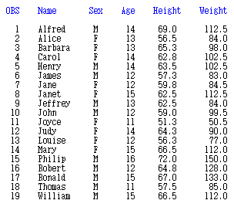
DATA STEP
SAS data set의 구조
데이터 부분: 직사각형 형태로 row와 column 으로 이루어져 있다.
variables(row) →
Observations(column) →
proc print data=data-set-name; 을 통해 내용을 알 수 있다.

Slide 9
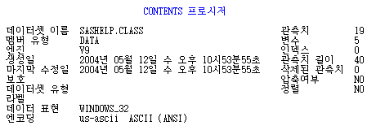
DATA STEP
SAS data set의 구조
서술자 부분: SAS 데이터 세트에 대한 정보 표시
데이터 세트의 이름
데이터 세트가 생성된 날짜와 시간
관측치의 수
변수의 총 개수
proc contents data = data-set-name; 을 통해 내용을 알 수 있다.

Slide 10
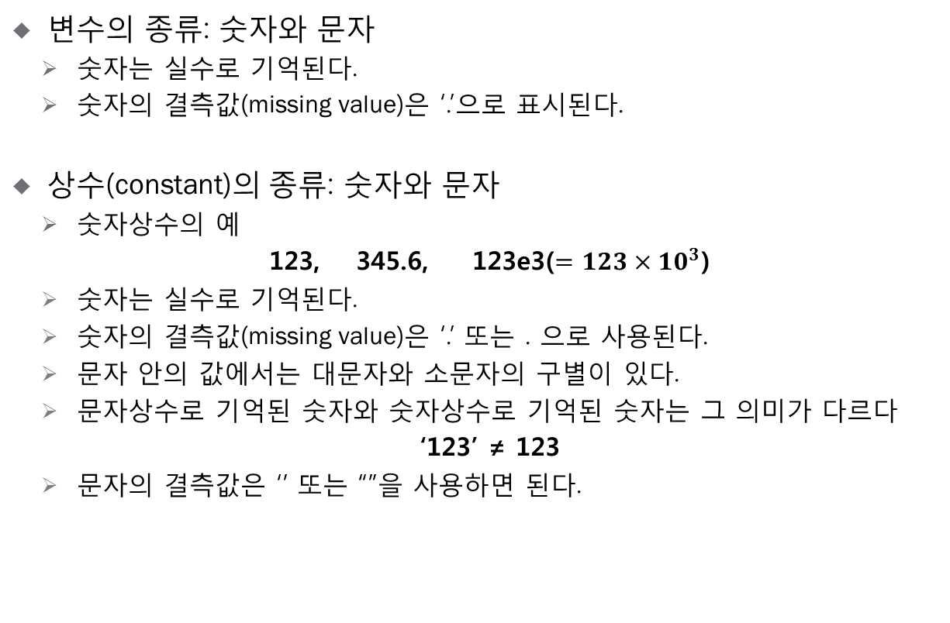
DATA STEP
변수의 종류: 숫자와 문자
숫자는 실수로 기억된다.
숫자의 결측값(missing value)은 ‘.’으로 표시된다.
상수(constant)의 종류: 숫자와 문자
숫자상수의 예
123, 345.6, 123e3($=123×{10}^{3}$)
숫자는 실수로 기억된다.
숫자의 결측값(missing value)은 ‘.’ 또는 . 으로 사용된다.
문자 안의 값에서는 대문자와 소문자의 구별이 있다.
문자상수로 기억된 숫자와 숫자상수로 기억된 숫자는 그 의미가 다르다
‘123’ ≠ 123
문자의 결측값은 ‘’ 또는 “”을 사용하면 된다.

Slide 11
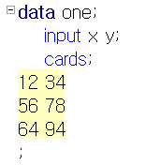
자료의 입력
input문과 cards(또는 lines)문 예)
input 문장의 종류
list input
column input
formatted input
named input
cards(또는 lines)문
cards문은 data step의 마지막에 위치
자료가 시작된다는 것을 의미
cards문 다음부터 다음 SAS 문장까지 자료로 인식

Slide 12
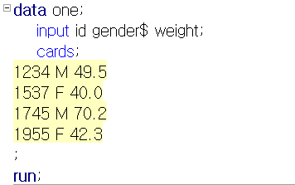
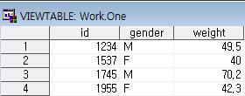
자료의 입력 ) list input
input 뒤에 자료가 저장될 변수가 나열된다.
관측값이 빈칸으로 구분되어 있을 때 사용할 수 있다.
예)
Note: input 문에서 $는 바로 앞의 변수가 문자를 읽기 위한 변수라는 것을 나타내기 위하여 쓰인다. (이것은 list input 뿐 아니라 다른 input에서도 마찬가지)

Slide 13
자료의 입력 ) list input
Note:
자료는 기본적으로 한 번에 한 줄씩 읽는다.
list input에서 한 줄에 자료가 변수의 수보다 많으면 읽고 남은 자료는 무시된다.
list input에서 한 줄에 자료가 변수의 수보다 작으면 모자라는 변수는 다음 줄에 읽는다. 이 때 다음 줄에서 읽고 남은 자료는 무시된다.

Slide 14
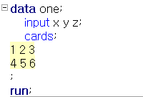

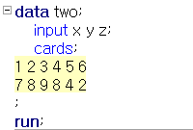

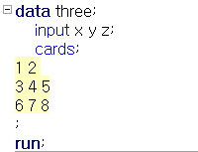

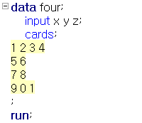

자료의 입력 ) list input
예 1) 결과:
예 2) 결과:
예 3) 결과:
예 4) 결과:

Slide 15
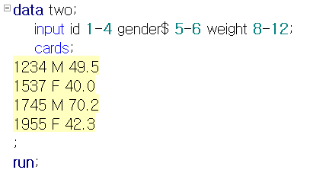
자료의 입력 ) column input
column input은 자료가 빈 칸으로 구분되어 있지 않거나 몇 개의 자료를 건너뛰고 필요한 자료만을 읽을 때 쓰인다.
각 변수 뒤에 변수의 자료가 차지하는 열을 지정하여 그 열에 있는 자료를 읽는다.
열의 지정은 자료가 시작하는 열과 끝나는 열 사이에 –를 넣는다.
예) 13-17 (13번째 열과 17번째 열 사이의 자료를 읽는다.)
예)
1 | 2 | 3 | 4 | 5 | 6 | 7 | 8 | 9 | 0 | 1 | 2
1 | 2 | 3 | 4 |  | M |  | 4 | 9 | . | 5
1 | 5 | 3 | 7 |  | F |  | 4 | 0
1 | 7 | 4 | 5 |  | M |  | 7 | 0 | . | 2
1 | 9 | 5 | 5 |  | F |  | 4 | 2 | . | 3

Slide 16
자료의 입력 ) column input
만약 변수의 자료가 한 열만 차지하고 있다면, 차지하는 열만 입력한다.
예) 19 ≡ 19-19
숫자변수 뒤에 열을 지정한다.
예) input x 1-4 y 7-10
문자변수는 변수명과 열 지정 사이에 $를 입력한다.
예)
1 | 2 | 3 | 4 | 5 | 6 | 7 | 8 | 9 | 0 | 1 | 2
1 | 2 | 3 | 4 |  | M |  | 4 | 9 | . | 5
1 | 5 | 3 | 7 |  | F |  | 4 | 0
1 | 7 | 4 | 5 |  | M |  | 7 | 0 | . | 2
1 | 9 | 5 | 5 |  | F |  | 4 | 2 | . | 3

Slide 17
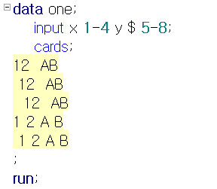
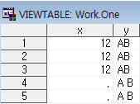
자료의 입력 ) column input
지정된 열 안에서 자료 앞뒤의 빈칸은 무시된다.
숫자나 글자 사이의 빈칸은 무시되지 않는다.
숫자변수에서의 관측값 가운데 빈칸 → 에러나고 결측값으로 기억
문자변수에서의 관측값 가운데 빈칸 → 그 빈칸 자체를 문자로 기억
1 | 2 | 3 | 4 | 5 | 6 | 7 | 8 | 9
1 | 2 |  |  | A | B
 | 1 | 2 |  |  | A | B
 |  | 1 | 2 |  |  | A | B
1 |  | 2 |  | A |  | B
 | 1 |  | 2 |  | A |  | B

Slide 18
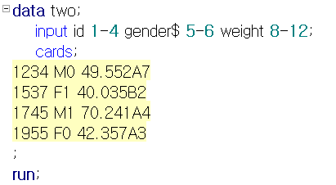
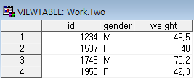
자료의 입력 ) column input
예)
1 | 2 | 3 | 4 | 5 | 6 | 7 | 8 | 9 | 0 | 1 | 2 | 3 | 4 | 5 | 6
1 | 2 | 3 | 4 |  | M | 0 |  | 4 | 9 | . | 5 | 5 | 2 | A | 7
1 | 5 | 3 | 7 |  | F | 1 |  | 4 | 0 | . | 0 | 3 | 5 | B | 2
1 | 7 | 4 | 5 |  | M | 1 |  | 7 | 0 | . | 2 | 4 | 1 | A | 4
1 | 9 | 5 | 5 |  | F | 0 |  | 4 | 2 | . | 3 | 5 | 7 | A | 3

Slide 19
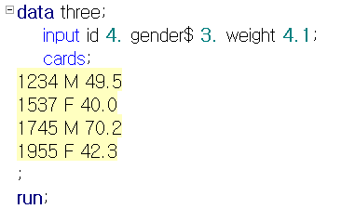
자료의 입력 ) formatted input
format
A.B : A는 전체 자릿수, B는 소수점 밑 자릿수
A. ≡ A.0
주어진 자리만큼 순서대로 읽어진다.
예)
1 | 2 | 3 | 4 | 5 | 6 | 7 | 8 | 9 | 0 | 1 | 2
1 | 2 | 3 | 4 |  | M |  | 4 | 9 | . | 5
1 | 5 | 3 | 7 |  | F |  | 4 | 0
1 | 7 | 4 | 5 |  | M |  | 7 | 0 | . | 2
1 | 9 | 5 | 5 |  | F |  | 4 | 2 | . | 3

Slide 20
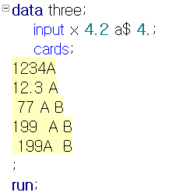
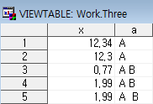
자료의 입력 ) formatted input
자료에서 소수점이 주어지면 format에서의 소수점 밑 자릿수는 무의미하다.
자료 앞뒤의 빈칸은 무시된다.
예)
1 | 2 | 3 | 4 | 5 | 6 | 7 | 8
1 | 2 | 3 | 4 | A
1 | 2 | . | 3 |  | A
 | 7 | 7 |  | A |  | B
1 | 9 | 9 |  |  | A |  | B
 | 1 | 9 | 9 | A |  |  | B

Slide 21
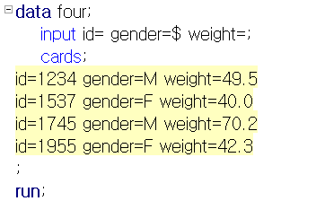
자료의 입력 ) named input
자료가 ‘변수=관측값’의 형태로 주어질 경우 사용하는 입력 방법
예)

Slide 22
예제
확장편집기를 이용하여 다음 주어진 자료로
smoke라는 데이터 셋을 만들어라.
(input의 4가지 문장을 이용하여 총 4가지의 프로그램 만들기)
id | smoke | gender | age | height
1 | Y | m | 32 | 185.52
2 | N | f | 65 | 177.71
3 | Y | f | 24 | 177.15
4 | Y | m | 19 | 180.67

